Slide 1
Chapter 8.
Dimensionality Reduction
05.16
최성은

Slide 2
8장 Dimensionality Reduction
Chapter 8
Dimensionality Reduction
8.1 차원의 저주
차원 축소 두 가지 주요 접근 방법 투영(Projection) 과 매니폴드 학습 (Manifold Learning) 가장 인기 있는 차원 축소 기법 PCA, 커널 PCA, LLE
2차원 (단위면적)
3차원 (큐브)
1,000,000차원
임의의 두 점, 두 점 사이의 거리 0.52
임의의 두 점, 두 점 사이의 거리 0.66
임의의 두 점, 두 점 사이의 거리 428,25
즉, 대부분의 훈련 데이터가 서로 멀리 떨어져 있음 새로운 샘플도 훈련 샘플과 멀리 떨어져 있음 고차원의 데이터셋-> 매우 희박한 상태가 될 가능성이 큼 예측을 위해 훨씬 많은 외삽 (extrapolation, training) 을 해야 하기 때문에 차원이 클수록 과대 적합 위험이 커짐 1) 훈련 샘플의 밀도가 커지도록 훈련 세트의 크기를 키우거나 (현실적으로 불가능) -> 2) 차원을 줄여야 함

Slide 3
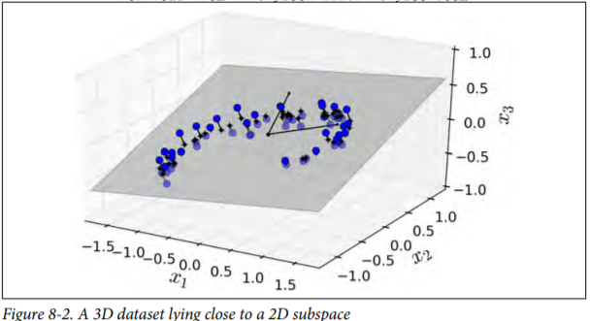
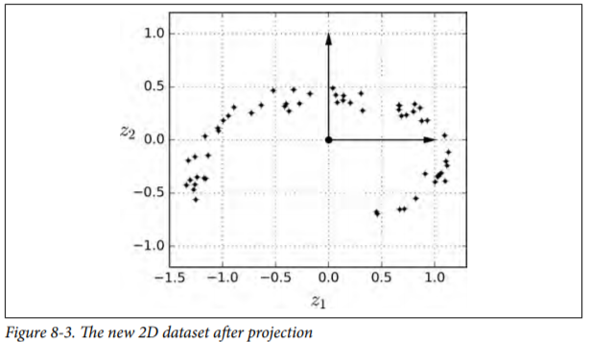
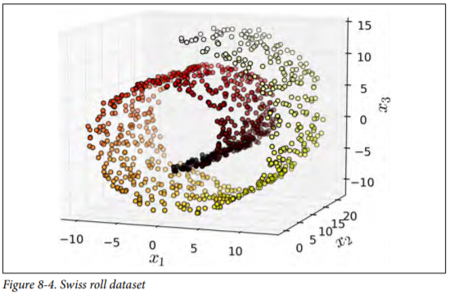
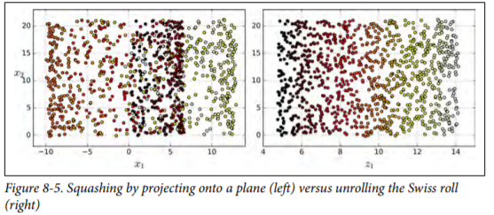
8장 Dimensionality Reduction
Chapter 8
Dimensionality Reduction
8.2 차원 축소를 위한 접근 방법
8.2.1 투영 (Projection) 특성들이 서로 강하게 연관되어 있는 경우, 모든 훈련 샘플이 사실 고차원 공간 안의 저차원 부분 공간(subspace)에 놓여 있음 Ex. MNIST (이미지 테두리는 흰색, 중심부 픽셀들 인접 픽셀과 강하게 연관되어 있음)
한계점
스위스 롤 (Swiss roll) 부분 공간이 뒤틀리거나 휘어 있는 경우 뭉개짐
Projection
Manifold

Slide 4
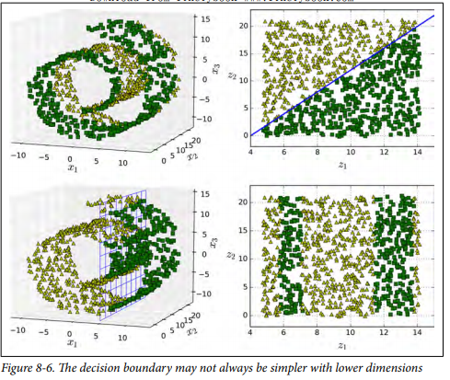
8장 Dimensionality Reduction
Chapter 8
Dimensionality Reduction
8.2 차원 축소를 위한 접근 방법
8.2.2 매니폴드 학습(Manifold Learning) 2D 매니폴드 고차원 공간에서 휘어지거나 뒤틀린 2D 모양 Ex. 스위스 롤(swiss roll) 매니폴드 학습 훈련 샘플이 놓여 있는 매니폴드를 모델링 매니폴드 가정, 매니폴드 가설에 기반 실제 고차원 데이터셋이 더 낮은 저차원 매니폴드에 가깝게 놓여 있다는 가정/
자유도 적음
자유도 많음
손글씨 숫자 이미지
선으로 연결
경계 희색
어느 정도 중앙에 위치
기본 이미지

Slide 5
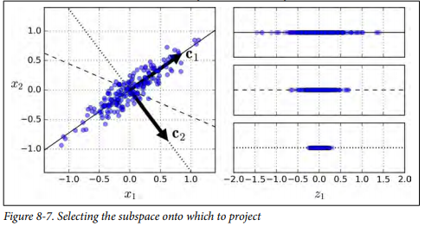
8장 Dimensionality Reduction
Chapter 8
Dimensionality Reduction
8.3 PCA
8.3 주성분 분석 (PCA, Prinicipal Component Analysis) 데이터에 가장 가까운 초평명(hyperplane)을 정의한 후, 데이터를 이 평면에 투영 8.3.1 분산 보존
올바른 초평면 선택
분산이 최대로 보존하는 축을 선택하는 것이 정보가 가장 적게 손실 됨
원본 데이터셋과 투영된 것 사이의 평균 제곱 거리를 최소화하는 축 선택
8.3.2 주성분
PCA는 훈련 세트에서 분산이 최대인 축을 찾음 (c1)
첫 번째 축에 직교하고 남은 분산을 최대한 보존하는 두 번째 축 찾고 (c2)
그 후 세 번째 축, 네 번째, 다섯 번째 축을 찾음
i 번째 축을 정의하는 단위 벡터를 i번째 주성분(PC, principal component)라고 부름

Slide 6


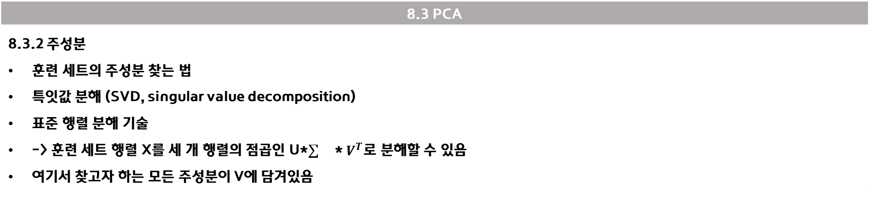
8장 Dimensionality Reduction
Chapter 8
Dimensionality Reduction
8.3 PCA
8.3.2 주성분 훈련 세트의 주성분 찾는 법 특잇값 분해 (SVD, singular value decomposition) 표준 행렬 분해 기술 -> 훈련 세트 행렬 X를 세 개 행렬의 점곱인 U** $V^{T}$로 분해할 수 있음 여기서 찾고자 하는 모든 주성분이 V에 담겨있음
넘파이의 svd() 함수를 사용해 훈련 세트의 모든 주성분을 구한후 처음 두 개의 PC 를 추출

Slide 7


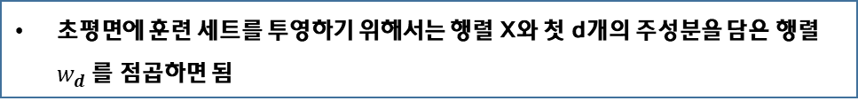
8장 Dimensionality Reduction
Chapter 8
Dimensionality Reduction
8.3 PCA
8.3.3 d 차원으로 투영하기 Svd에서 모든 주성분을 추출 처음 d개의 (차원수) 주성분으로 정의한 초평면에 투영 데이터셋의 차원을 d차원으로 축소할 수 있음 ( 이 초평면은 분산을 가능한 한 최대로 보존하는 투영) Ex. [그림 8-2] 3D -> 2D (데이터셋의 분산이 가장 큰 첫 두 개의 주성분으로 구성된 2D 평면에 투영)
초평면에 훈련 세트를 투영하기 위해서는 행렬 X와 첫 d개의 주성분을 담은 행렬 $w_{d}$를 점곱하면 됨
첫 두 개의 주성분으로 정의된 평면에 훈련 세트 투영하는 코드

Slide 8

8장 Dimensionality Reduction
Chapter 8
Dimensionality Reduction
8.3 PCA
8.3.4 사이킷런 사용하기 사이키런의 PCA 모델은 앞서 한 것처럼 SVD 분해 방법을 사용하여 구현 (사이킷런의 PCA 모델은 자동으로 데이터를 중앙에 맞춰 줌) PCA 변환기를 데이터셋에 학습시키고 나면 components_ 변수를 사용해 주성분 확인할 수 있음 주 성분이 행 벡터로 포함 첫 번째 주성분은 pca.components_.T[:,0]

Slide 9

8장 Dimensionality Reduction
Chapter 8
Dimensionality Reduction
8.3 PCA
8.3.5 설명된 분산의 비율 Explained_variance_ration_ , 주성분의 설명된 분산의 비율 정보 각 주성분의 축을 따라 있는 데이터셋의 분산 비율을 나타냄 [그림 8-2] 에서 나타난 3D 데이터셋의 처음 두 주성분에 대한 설명된 분산의 비율
데이터셋 분산의 84.2%가 첫 번째 축에 놓여 있고, 14.6% 가 두 번째 축에 놓여 있음을 알려줌
세 번째 축에는 1.2% 미만이 남아 있으므로 아주 적은 양의 정보가 들어 있음

Slide 10
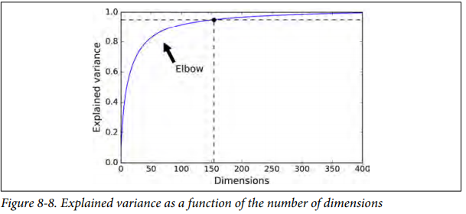


8장 Dimensionality Reduction
Chapter 8
Dimensionality Reduction
8.3 PCA
8.3.6 적절한 차원 수 선택하기 축소할 차원 수를 임의로 정하기보다는 충분한 분산이 될 때까지 더해야 할 차원 수를 선택하는 쪽을 더 선호함 데이터의 시각화를 위해 차원 축소하는 경우 보통 차원 2, 3개로 줄이는 것이 일반적
차원을 축소하지 않고 PCA 를 계산한 뒤 훈련 세트의 분산을 95%로 유지하는 데 필요한 최소한의 차원 수 계산
N_components=d로 설정하여 PCA 다시 실행
유지하려는 주성분의 수를 지정하기보다는 보존하려는 분산의 비율을 n_components 에 0.0에서 1.0 사이로 설정하는 편이 나음
또 다른 방법은 설명된 분산을 차원 수에 대해 함수로 그리는 것 (cumsum 을 그래프로 그림)
설명된 분산의 빠른 성장이 멈추는 변곡점, 데이터셋에 내재된 고유 차원

Slide 11

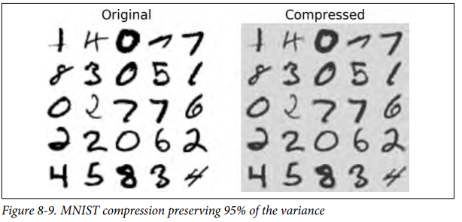
8장 Dimensionality Reduction
Chapter 8
Dimensionality Reduction
8.3 PCA
8.3.7 압축을 위한 PCA 차원을 축소 -> 훈련 세트의 크기가 줄어듦 Ex. MNIST 데이터셋 분산 95% 유지하는 PCA 적용 ,784개 특성 -> 150개 특성 ,데이터셋 원본 크기의 20% 미만 압축된 데이터셋에 PCA 투영의 변환을 반대로 적용하면 784개의 차원으로 되돌릴 수도 있음 하지만, 투영에서 일정량의 정보를 (5%분산) 잃어버려 원본 데이터셋은 얻을 수 없음 재구성 오차 (Reconstruction error) 원본 데이터와 재구성된 데이터 (압축 후 원복한 것) 사이의 평균 제곱 거리
압축 후 복원
MNIST 데이터셋 154 차원으로 압축하고
Inverse_transform() 메서드 사용해 784차원으로 복원
원본 훈련 세트(왼쪽)와 샘플을 압축한후 복원한 결과를 보여줌

Slide 12
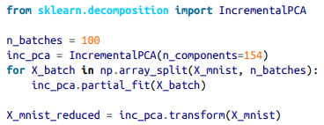

8장 Dimensionality Reduction
Chapter 8
Dimensionality Reduction
8.3 PCA
8.3.8 점진적 PCA PCA 구현의 문제는 SVD (singular value decomposition) 알고리즘을 실행하기 위해 전체 훈련 세트를 메모리에 올려야 하는 것 점진적 PCA (Incremental PCA, IPCA) 알고리즘이 개발됨 훈련 세트를 미니 배치로 나눈 뒤, IPCA 알고리즘에 한 번에 하나씩 주입 훈련 세트가 클 때/ 온라인으로 (새로운 데이터가 준비되는 대로 실시간으로) PCA 를 적용 가능
넘파이 memmap 파이썬 클래스를 사용, 하드 디스크의 이진 파일에 저장된 매우 큰 배열을 메모리에 들어 있는 것처럼 다루는 것
이 클래스는 필요할 때 데이터를 메모리에 적재함
IncrmentalPCA 특정 순간에 배열의 일부만 사용하기 때문에 메모리 부족 문제를 해결할 수 있음 -> fit() 도 사용 가능
MNIST 데이터셋을 (넘파이 array_split() 함수 사용해) 100개의 미니배치로 나누고 사이킷런의 IncrementalPCA 파이썬 클래스에 주입
MNIST 차원을 154개로 줄임
전체 훈련 세트를 사용하는 fit() 이 아닌 partial_fit() 메서드 사용

Slide 13

8장 Dimensionality Reduction
Chapter 8
Dimensionality Reduction
8.3 PCA
8.3.9 랜덤 PCA (Randomized PCA) 확률적인 알고리즘으로, 첫 d개의 주성분에 대한 근삿값을 빠르게 찾음 D 가 n보다 많이 작으면 앞선 알고리즘보다 매우 빨라짐
이 알고리즘의 계산 복잡도
O(m*d^2) +O(d^3) , O(m*n^2) + O(n^3)
D 가 n보다 많이 작으면 앞선 알고리즘보다 매우 빨라짐

Slide 14

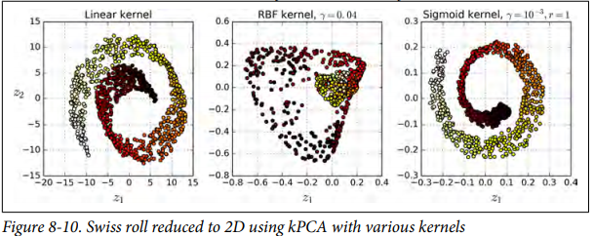
8장 Dimensionality Reduction
Chapter 8
Dimensionality Reduction
8.4 커널 PCA
8.4 커널 PCA (kPCA, kernel PCA)
사이킷런의 KernelPCA 를 사용해 RBF 커널로 kPCA 적용
선형 커널, RBF 커널, 시그모이드 커널 사용해 2차원으로 축소시킨 스위스 롤의 모습
8.4.1 커널 선택과 하이퍼파라미터 튜닝
kPCA 는 비지도 학습이기 때문에 좋은 커널과 하이퍼파라미터 선택하기 위한 명확한 성능 측정 기준이 없음
하지만, 차원 축소는 종종 지도 학습의 전처리 단계로 활용되므로, 그리드 탐색을 사용하여 주어진 문제에서 성능이 가장 좋은 커널과 하이퍼파라미터를 선택할 수 있음

Slide 15
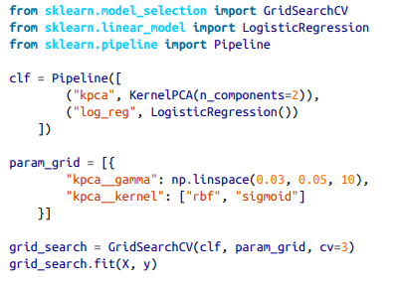
8장 Dimensionality Reduction
Chapter 8
Dimensionality Reduction
8.4 커널 PCA
8.4.1 커널 선택과 하이퍼파라미터 튜닝 kPCA 는 비지도 학습이기 때문에 좋은 커널과 하이퍼파라미터 선택하기 위한 명확한 성능 측정 기준이 없음 하지만, 차원 축소는 종종 지도 학습의 전처리 단계로 활용되므로, 그리드 탐색을 사용하여 주어진 문제에서 성능이 가장 좋은 커널과 하이퍼파라미터를 선택할 수 있음
두 단계의 파이프라인 만드는데, 먼저 kPCA 를 사용해 차원을 2차원으로 축소 분류를 위해 로지스틱 회귀를 적용 가장 높은 분류 정확도를 얻기 위해 GridSearchCV 사용해 kPCA 의 가장 좋은 커널과 gamma 파라미터를 찾음 가장 좋은 커널과 하이퍼파라미터는 best_params_변수에 저장됨

Slide 16
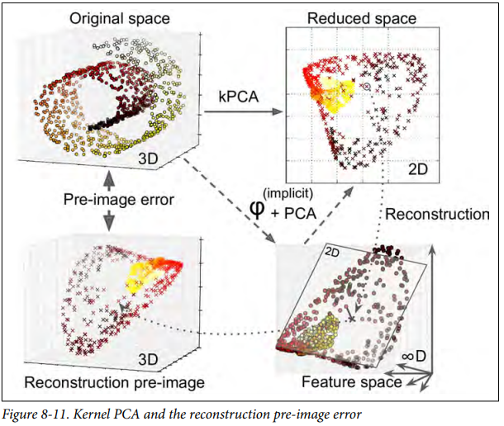
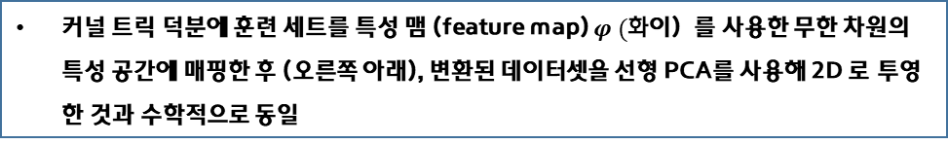
8장 Dimensionality Reduction
Chapter 8
Dimensionality Reduction
8.4 커널 PCA
8.4.1 커널 선택과 하이퍼파라미터 튜닝 완전한 비지도 학습 방법으로, 가장 낮은 재구성 오차를 만드는 커널과 하이퍼파라미터를 선택하는 방식도 있음 하지만, 재구성은 선형 PCA 만큼 쉽지 않음
스위스 롤의 원본 3D 데이터셋
RBF 커널의 kPCA 를 적용한 2D 데이터셋 (오른쪽 위) 를 보여줌
커널 트릭 덕분에 훈련 세트를 특성 맴 (feature map) $φ (화$이) 를 사용한 무한 차원의 특성 공간에 매핑한 후 (오른쪽 아래), 변환된 데이터셋을 선형 PCA를 사용해 2D 로 투영한 것과 수학적으로 동일
축소된 공간에 있는 샘플에 대해 선형 PCA 를 역전시키면 재구성된 데이터 포인트는 원본 공간이 아닌 특성 공간에 놓이게 됨
이 특성 공간은 무한 차원이기 때문에 재구성된 포인트를 계산할 수 없고, 재구성에 따른 실제 에러를 계산할 수 없음
다행히 재구성되 포인트에 가깝게 매핑된 원본 공간의 포인트를 찾을 수 있음
이를 재구성 원상이라고 부름
원상을 얻게 되면 원본 샘플과의 제곱 거리를 측정할 수 있음

Slide 17
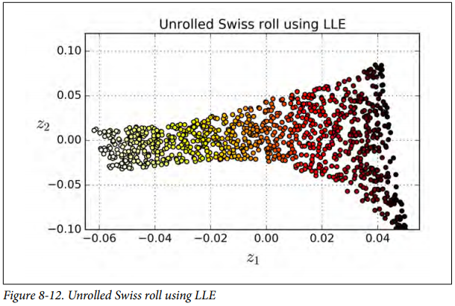

8장 Dimensionality Reduction
Chapter 8
Dimensionality Reduction
8.5 LLE
8.5 지역 선형 임베딩 (LLE, Locally Linear Embedding) 비선형 차원 축소 (NLDR, nonlinear dimensionality reduction) 기술 이전 알고리즘처럼 투영에 의존하지 않는 매니폴드 학습 (잡음이 너무 많지 않은 경우 꼬인 매니폴드 펼치는 데 잘 작동함) 먼저 각 훈련 샘플이 가장 가까운 이웃 (closest neighbor, c.n.)에 얼마나 선형적으로 연관되어 있는지 측정 -> 그 다음 국부적인 관계가 가장 잘 보존되는 훈련 세트의 저차원 표현을 찾음
사이킷런의 Locally LinearEmbedding 사용해 스위스 롤 펼침

Slide 18
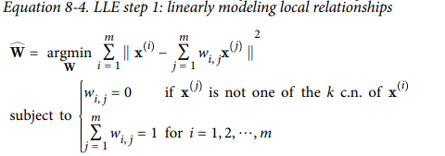

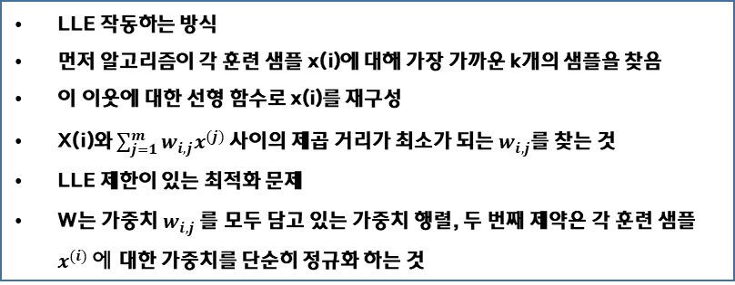

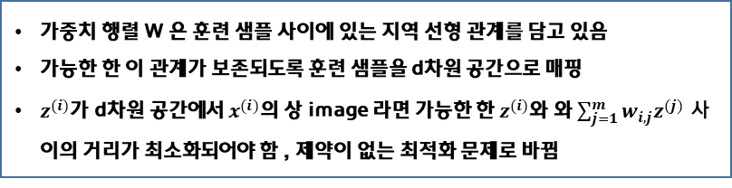
8장 Dimensionality Reduction
Chapter 8
Dimensionality Reduction
8.5 LLE
8.5 지역 선형 임베딩 (LLE, Locally Linear Embedding) 비선형 차원 축소 (NLDR, nonlinear dimensionality reduction) 기술 이전 알고리즘처럼 투영에 의존하지 않는 매니폴드 학습 (잡음이 너무 많지 않은 경우 꼬인 매니폴드 펼치는 데 잘 작동함) 먼저 각 훈련 샘플이 가장 가까운 이웃 (closest neighbor, c.n.)에 얼마나 선형적으로 연관되어 있는지 측정 -> 그 다음 국부적인 관계가 가장 잘 보존되는 훈련 세트의 저차원 표현을 찾음
LLE 작동하는 방식
먼저 알고리즘이 각 훈련 샘플 x(i)에 대해 가장 가까운 k개의 샘플을 찾음
이 이웃에 대한 선형 함수로 x(i)를 재구성
X(i)와 $\sum_{j=1}^{m}{w_{i,j}x^{(j)}}$ 사이의 제곱 거리가 최소가 되는 $w_{i,j}$를 찾는 것
LLE 제한이 있는 최적화 문제
W는 가중치 $w_{i,j}$ 를 모두 담고 있는 가중치 행렬, 두 번째 제약은 각 훈련 샘플 $x^{(i)} 에$ 대한 가중치를 단순히 정규화 하는 것
가중치 행렬 W 은 훈련 샘플 사이에 있는 지역 선형 관계를 담고 있음
가능한 한 이 관계가 보존되도록 훈련 샘플을 d차원 공간으로 매핑
$z^{(i)}$가 d차원 공간에서 $x^{(i)}$의 상 image 라면 가능한 한 $z^{(i)}$와 와 $\sum_{j=1}^{m}{w_{i,j}z^{(j)} }사$이의 거리가 최소화되어야 함 , 제약이 없는 최적화 문제로 바뀜
샘플을 고정하고 최적의 가중치를 찾는 대신, 반대로 가중치를 고정하고 저차원의 공간에서 샘플 이미지의 최적 위치를 찾음 , Z는 $z^{(i)}$ 를 포함하는 행렬

Slide 19
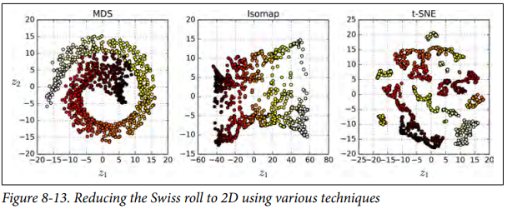
8장 Dimensionality Reduction
Chapter 8
Dimensionality Reduction
8.6 다른 차원 축소 기법
다양한 차원 축소 기법 다차원 스케일링 (MDS, Multidimensional Scaling) Isomap T- SNE 선형 판별 분석 (Linear Disciriminant Analysis)

